Slide 1

姜川 2014-06

Slide 2
NoSql
CouchBase
配置
使用
管理

Slide 3
1
来认识一下 NoSQL 吧

Slide 4
什么是NoSQL
NoSQL ( Not Only SQL )
意思是说“不仅仅是SQL” ,
指的是非关系型的数据库 。
它是一种与关系型数据库管理系统截然不同的数据库管理系统。

Slide 5
NoSQL 的优势与不足
优势
不足
高并发读写
灵活的数据模型
易扩展
主从读写分离
不提供 SQL 支持
支持的特性不够丰富
不支持事务
没有统一的标准

Slide 6
NoSQL 的分类
到现在为止大约有 150 种 NoSQL DB
(http://www.nosql-database.org/)
我们主要介绍最主要的 4 类 NoSQL

Slide 7
键值数据库 (Key-Value)
类似于 HashMap,直接通过 Key 就能查到 Value
(代表作品： Redis, Riak)
适用案例
存放Session信息
用户配置信息
我们现有系统中的 HashDb

Slide 8
文档数据库 (Document Store)
以文档的形式，一个文档是很多数据项的集合，每个数据项都是名称与值对应，常见是以 JSON / BSON 方式存储
(代表作品： MongoDB, CouchBase)
适用案例
电子商务中，把产品与订单存储到同一个文档上
数据实时分析，随时更新文档中的某一部分

Slide 9
列存储数据库 (Wide Column Store / Column Families)
一个列族存储的经常被一起查询的相关数据
(代表作品：Cassandra、Hadoop / HBase )
适用案例
日志系统，把程序运行的状态，事件存入对应列
内容管理或博客平台，可以把标签，类别放入不同的列中
计数器，例如某一类 Cache 的命中率分析

Slide 10
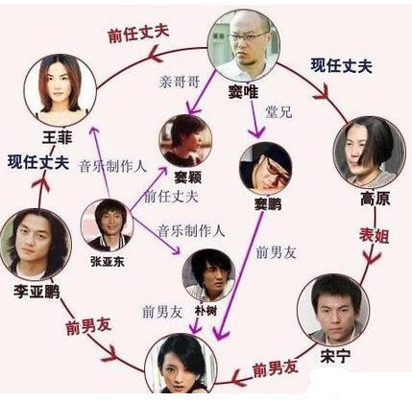
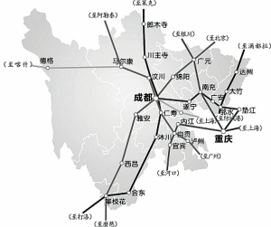
图数据库 (Graph Databases)
很多关系的数据以图的方式存起来
(代表作品： Neo4J、Infinite Graph)
适用案例
社交网络
运输线路
推荐引擎

Slide 11
2
CouchBase 简介

Slide 12
CouchBase
易扩展、负载均衡、高可用
Auto Sharding / Replica
对等网、无单节点失效
可动态扩容、不需要停机修改配置
异步持久化

Slide 13
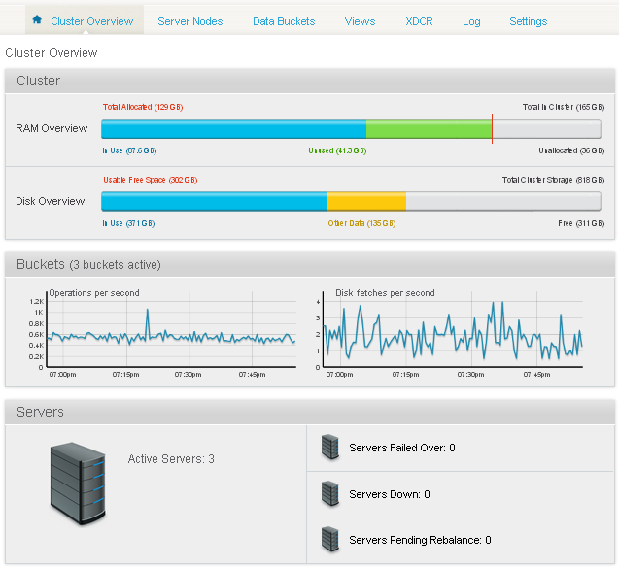
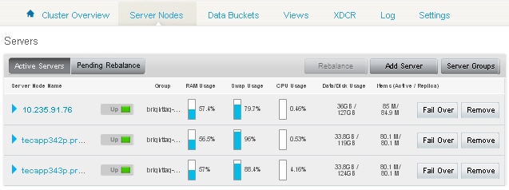
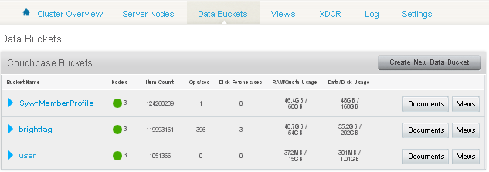
CouchBase – 非常强大的 WEB 管理功能
每个 Node 的运行情况
整个 Cluster的运行情况
每个 Bucket 的运行情况

Slide 14
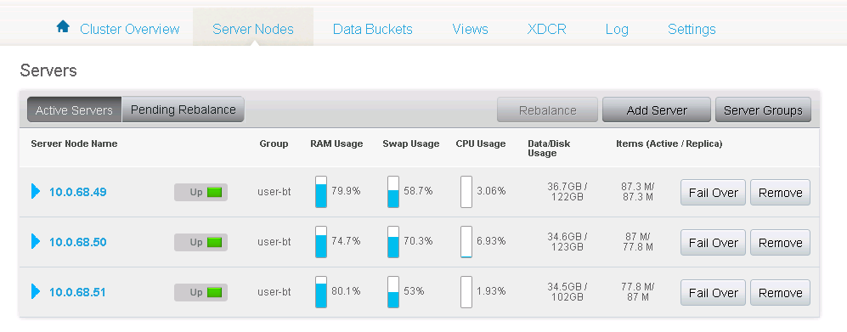
CouchBase 名词解释
Nodes and Clusters Node: 安装了 CouchBase 的一台机器 Cluster: 一组CouchBase 的机器
Notes:
Couchbase服务器可以单独运行，也可以作为集群运行。在Couchbase集群里，运行一个或多个Couchbase实例。集群里所有节点是相等的，提供相同的功能和信息，没有层次结构或者拓扑的概念，也没有主节点、从节点之分。整个集群共享每个独立节点的信息，每个节点负责对数据的一部分进行响应。
集群是水平扩展的。要增加集群的容量，你只需加多一个节点。节点间没有父子关系或者层次结构。这意味着Couchbase在存储容量和性能方面，都可以做到线性扩容。

Slide 15
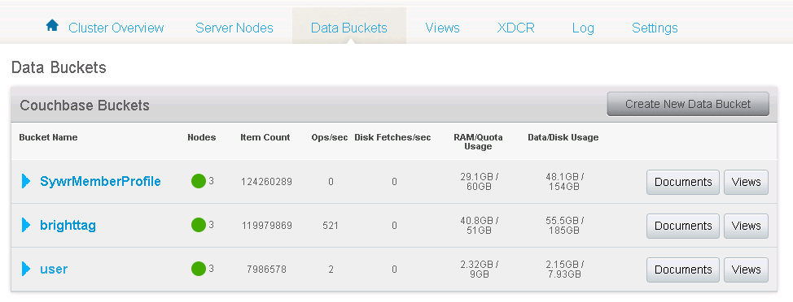
CouchBase 名词解释
Buckets and vBuckets Bucket: 类似于MySQL 的一张表
vBucket: 存储每个 Key 在哪个 Node 上的一个映射，对外不可见
Notes:
Couchbase使用命名buckets提供数据管理服务，buckets是独立的虚拟数据容器。一个bucket就是Couchbase服务器集群里的一逻辑组物理资源，它可以被集群里的多个客户端应用使用。buckets提供安全的机制来组织、管理、分析数据存储资源。
Couchbase提供两种核心类型的buckets，如下描述。Couchbase根据bucket类型来提供运行时的统计报告。
Couchbase类型：提供高可用和动态重配置的分布式数据存储，提供持久化存储和复制服务。这种bucket也100%兼容Memcached协议。
Memcached类型：提供直接寻址的、分布式的、内存型的文本缓存。这种bucket被设计来作为关系型数据库的补充 — 缓存经常查询的数据，从而减少对数据库的查询量，提高性能。
不同的bucket类型提供不同的核心功能。Couchbase类型的bucket提供一种高可用、动态重配置、分布式的数据存储，在集群的节点发生故障时，它允许集群自我修复，并继续提供服务。 一个vBucket定义为couchbase集群里key空间的一个子集的拥有者。通过使用vBuckets，信息在集群里分发更有效。vBucket系统被用于分布式数据，以及支持多节点间的数据复制。
客户端在访问bucket里的数据时，是与存储了该数据的vBucket所在的集群节点进行通信。这种直接访问方式允许客户端与数据节点直接通信，而无需使用代理或重定向架构。其结果是从逻辑分区数据里抽象了物理拓扑，保证了couchbase的弹性服务。
这种架构也不同于memcached所用的方法，memcached使用客户端key哈希，从预定义的列表里选取服务器。这要求维护一份服务器的活跃列表，并指定哈希算法例如Ketama，以在拓扑里维护数据一致性。vBucket架构也比传统的RDBMS系统使用的数据分区更灵活。
vBuckets并非面向用户的组件，但它们是couchbase服务器里非常重要的组件，是至关重要的可用性和弹性服务的支承。
每个文档ID属于一个vBucket。有一个映射函数用来计算给定的文档属于哪个vBucket。在couchbase服务器里，该映射函数是个哈希函数，它取文档ID作为输入，输出vBucket标识符。一旦定位了vBucket标识符，会继续从一个表里查找该vBucket位于哪个服务器上。这个表包含每行一个vBucket，vBucket与它的宿主主机成对出现。位于该表里的服务器通常服务了多个vBuckets。

Slide 16
CouchBase - vBuckets
vBuckets 它是实现 Auto Sharding，在线动态增减节点的重要基础
如果某个节点失效，只需要更新 vBucket 映射表，马上启用备份数据
动态扩容。新增加一个节点后，可以把部分 vBucket 转移到新节点上，并更新 vBucket 映射表

Slide 17
CouchBase - vBuckets
还有一种更简单的静态 Sharding 的做法，大概实现如下, 大家想想会有什么问题？ servers = ['server1:11211', 'server2:11211', 'server3:11211']
server_for_key(key) = servers[hash(key) % servers.length]
如果一台服务器失效 ？ 如果增减一台服务器 ？

Slide 18
CouchBase - vBuckets
它是实现 Auto Sharding，在线动态增减节点的重要基础
Smart Client 由于 couchbase 是对等网集群，所有的节点都可以同时对客户端提供服务，这就需要有方法把集群的节点信息暴露给客户端，couchbase 提供了一套机制，客户端可以获取所有节点的状态以及节点的变动，由客户端根据集群的当前状态计算 key 所在的位置

Slide 19
CouchBase - vBuckets
为了把 key 跟服务器解耦合，couchbase 引入了 vBucket。可以说 vBucket 代表一个 cache 子集，主要特点: http://blog.couchbase.com/scaling-memcached-vbuckets 1. key hash 对应一个 vBucket，不再直接对应服务器。 2.集群维护一个全局的 vBucket 与服务器对应表。 3.前面提到的 smart client 重要的功能就是同步 vBucket 表。 servers = ['server1:11211', 'server2:11211', 'server3:11211'] vbuckets = [0, 0, 1, 1, 2, 2] server_for_key(key) = servers[vbuckets[hash(key) % vbuckets.length]]

Slide 20
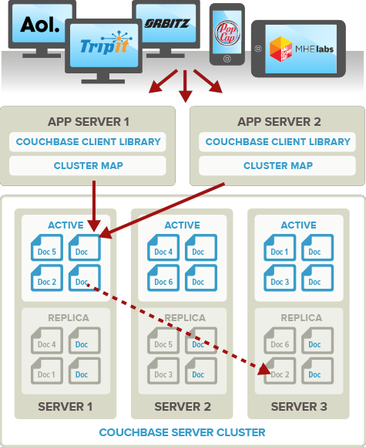
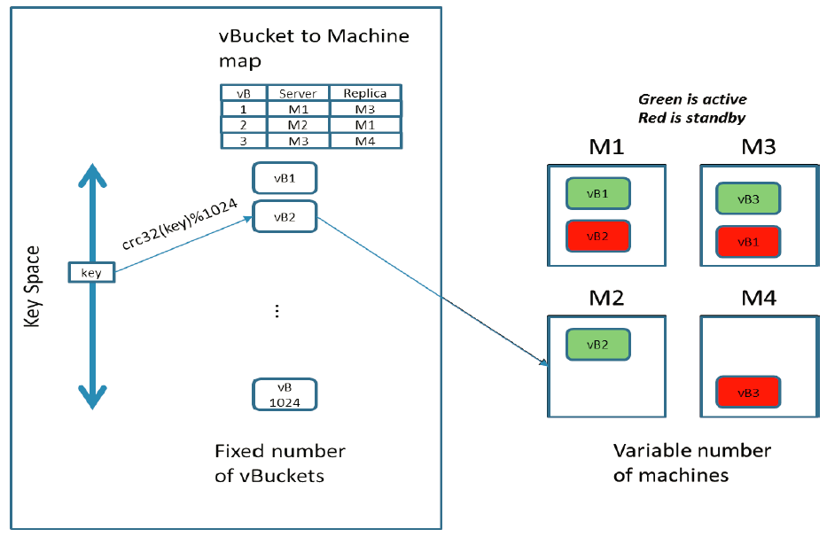
CouchBase - vBuckets

Slide 21
CouchBase 名词解释
Data in RAM Couchbase架构包含了一个内置的cache层。这种机制允许非常快速的响应时间，因为数据是直接写往内存的，并且读的时候，也是从内存返回数据给客户端
Ejection 它的作用是从内存里删除数据，给活跃的、更频繁使用的数据让出空间，它是cache系统的核心部分，它不真正删除数据。

Slide 22
CouchBase 名词解释
Memory Quota 计算
Variable | Calculation
no_of_copies | 1 + number_of_replicas
total_metadata | (documents_num) * (metadata_per_document + ID_size) * (no_of_copies)
total_dataset | (documents_num) * (value_size) * (no_of_copies)
working_set | total_dataset * (working_set_percentage)
Cluster RAM quota required | (total_metadata + working_set) * (1 + overhead_percentage) / (high_water_mark)
注： overhead_percentage：25% / metadata_per_document：56 / high_water_mark： 85%

Slide 23
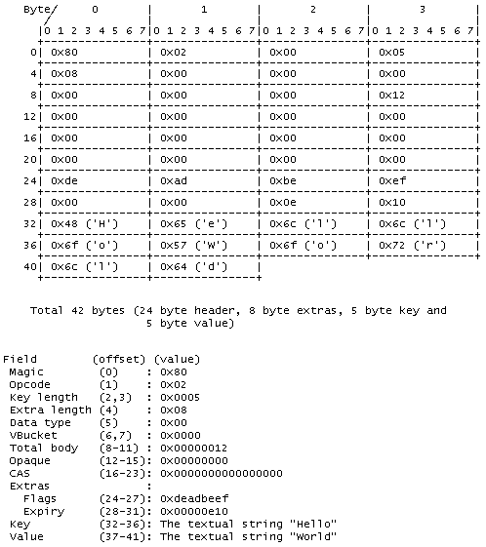


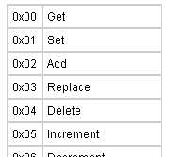
Memcached – Binary Protocol
CouchBase 在 extras 中 增加了调用 CallBack 的接口 接口中定义的方法： 1. void gotData(String key, long cas) 2. void receivedStatus(OperationStatus status) 3.void complete()

Slide 24
CouchBase 名词解释
Expiration 每个文档都可以设置一个过期时间，默认是永不过期。Couchbase 有个后台 batch 默认一小时（可配置）清理一次过期数据。 注意：API 提供设置过期时间的方法上，如果传的时间秒数超过 30 天，它将当成绝对时间处理。
Eviction Eviction是针对memcached buckets从内存里完全删除数据的过程。memcached使用一种LRU（最少近期使用）算法来从系统里完全删除不再使用的数据。 在memcached bucket里，LRU数据会完全删除以释放空间，因为memcached buckets没有持久化存储。

Slide 25
CouchBase 名词解释
Wamup 当couchbase重启，它进入 Wamup 状态。Wamup 从磁盘加载数据到内存，在服务请求之前，Wamup 必须完成。因数据量、配置等因素，Wamup 可能要花的时间长短也不一样。
Rebalancing 数据存储是通过 vBucket 提供的分布式机制来实现的。假如你想扩展或收缩couchbase集群，这时存储在vBuckets里的信息需要在集群节点间重新分布，并且对应的vBucket映射表也需要更新来适应新的结构。

Slide 26
CouchBase 名词解释
Failover 数据是可以配置成 Replication 的，如果一个节点在一定时间内不可用了，failover自动打开或者也可以手工执行failover。
TAP TAP是一个内部协议，主要用于内部数据交换。TAP 记录了系统内变更的数据流。它且于不同 vBuckets 间拷贝数据副本，也用于rebalance过程，在vBuckets之间转移数据从而使数据在整个系统里重新分布。

Slide 27
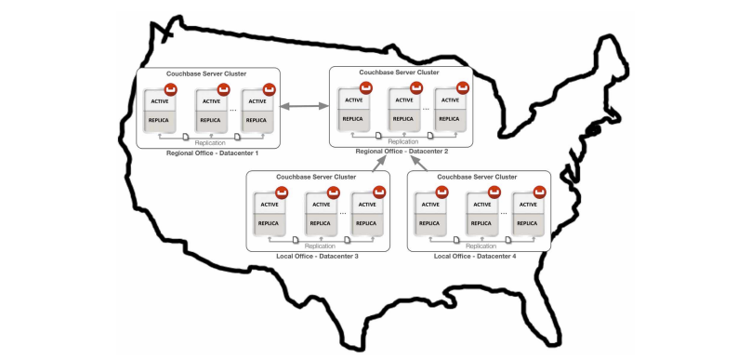
CouchBase 名词解释
Cross Datacenter Replication (XDCR) 跨数据中心的数据同步， 现在的 Brighttag 的数据就是基于 XDCR 对 Troy 的数据同步到 CH3

Slide 28
3
CouchBase 配置

Slide 29
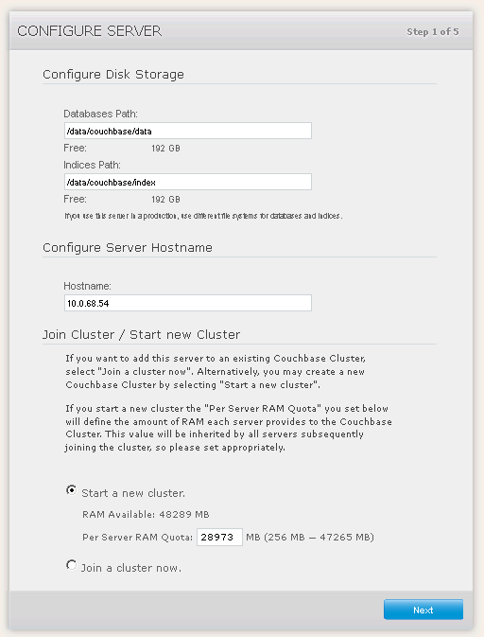
初始配置
如果是第一次配置，将会进入一个向导 一共分为 5 步
选择数据/索引存储位置
安装例子数据库(可以忽略)
安装默认的 bucket
是否同意在线更新等协议
设置管理员密码

Slide 30
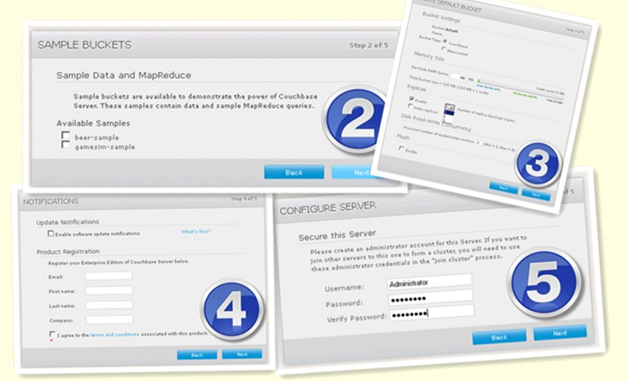

Slide 31
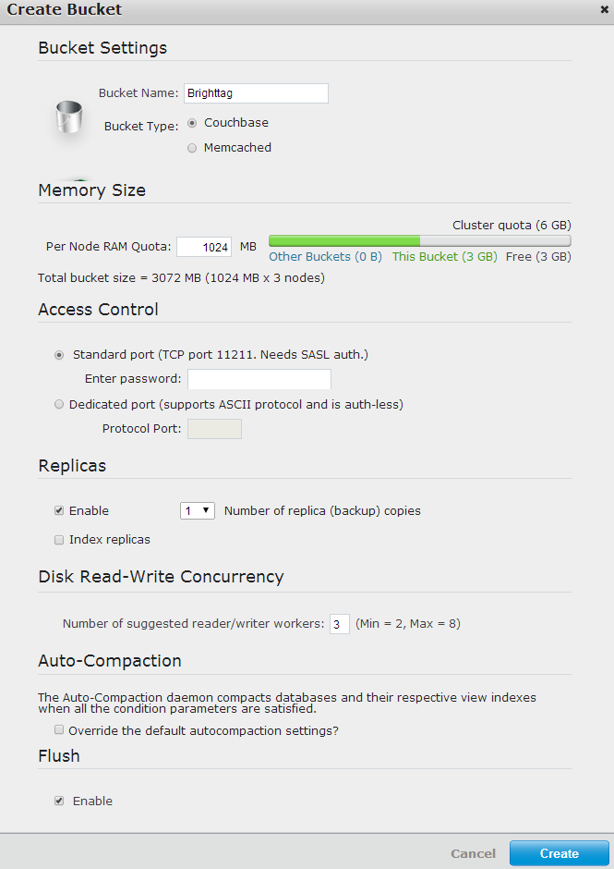
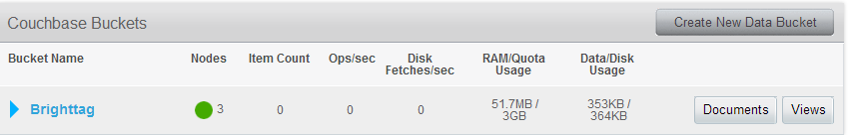
新建一个 Bucket
切换到 'Data Buckets' tab, 点击 Create New Bucket 按钮
选择 bucket 的名字
设置 bucket type
设置 bucket 的内存大小
选择 replica 的个数
其它默认
最后点击 Create 按钮

Slide 32
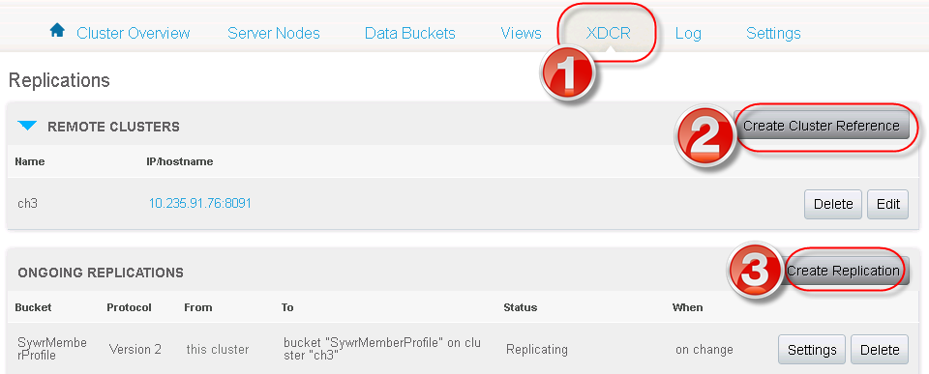
XDCR 配置
切换到 XDCR tab

Slide 33
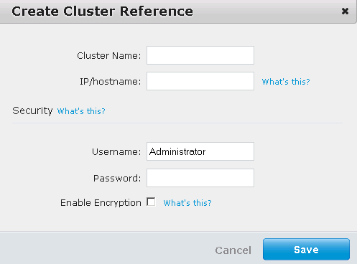
XDCR 配置
填写远程机器的信息
源机器与目标机器需要交叉访问

Slide 34
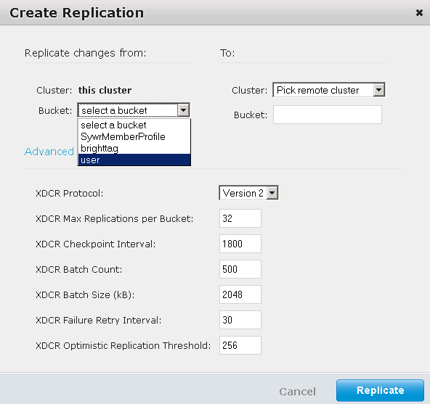
XDCR 配置
选择要同步的 bucket
高级选项

Slide 35
4
CouchBase 使用

Slide 36
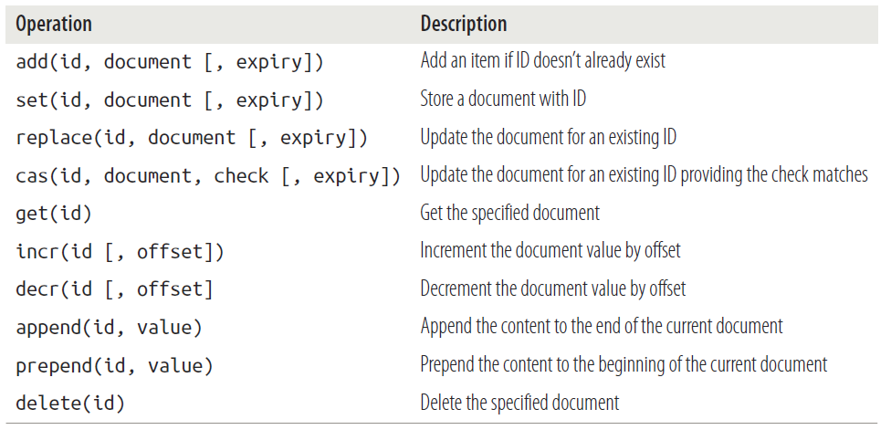
CouchBase - CRUD operations

Slide 37
Java 连接 CouchBase 进行 CRUD

Slide 38
我们系统中 Key 的定义规则
还记得 Memory Quota 计算中提到的一个概念 Metadata per document 吗？
官网上提到一句非常重要的话 All the metadata needs to live in memory while a node is running and serving data.

Slide 39
我们系统中 Key 的定义规则
我们准备用 CouchBase 来替换 HashDB, 数据量将会非常大，如果 Key 定义成非常冗长，那将会占用太多宝贵的资源
经过初步讨论，我们将为每类数据分配一个字符 [0-9a-z] 为前缀，定义在枚举中 com.sears.tec.domain.cache.CacheKeyCategory
如果以 1 亿 (100M) 数据量为例，Key 中少一个字符，大约可以节省内存 100M, 以此类推

Slide 40
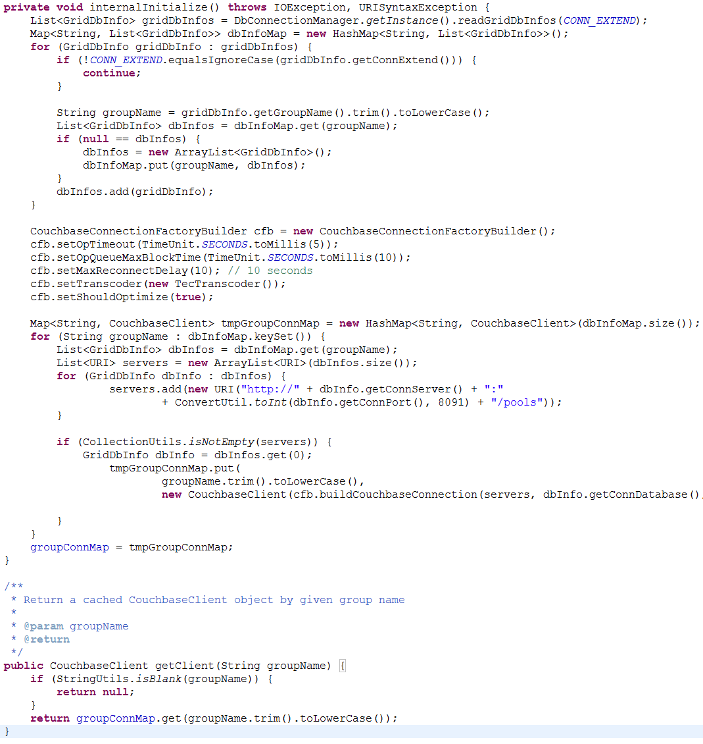
CouchBaseConnectionManager
从 Griddbinfo 中查找所有 ConnExtend = CouchBase 的数据
为每一组有相同 GroupName 的机器建立连接
通过 GroupName 来获取 CouchBase 的连接

Slide 41
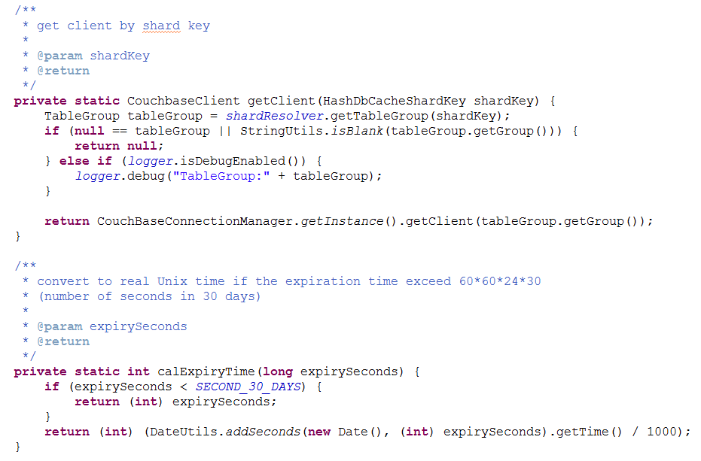
HashCacheCouchBaseUtils – 内部方法
为了兼容以前的HashUtil,也使用了 Shard 的一系列方法/配置
Memcached 协议在设置过期时间时有一个“坑

Slide 42
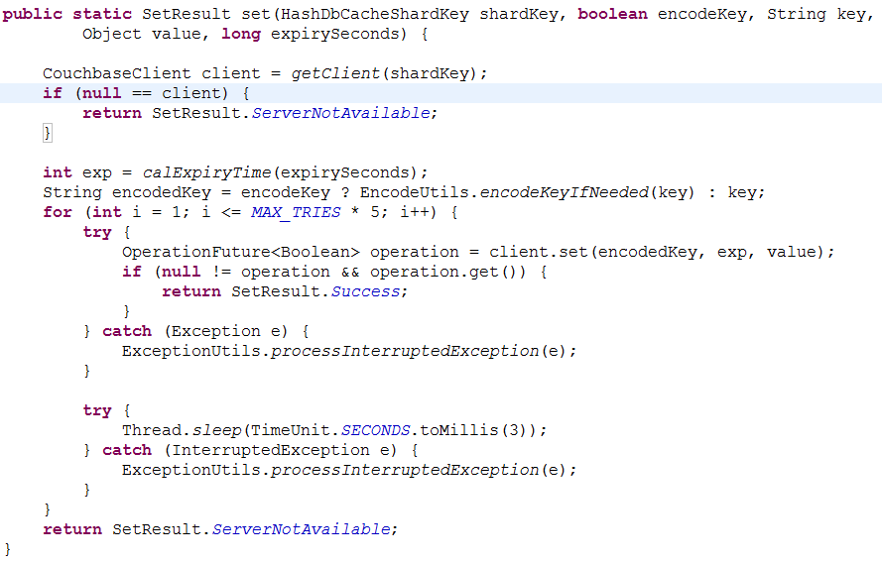
HashCacheCouchBaseUtils - SET
可能在存储数据的瞬间正好有 Node 不可用
试着重试 N 次（Failover 最短识别时间是 30 秒）

Slide 43
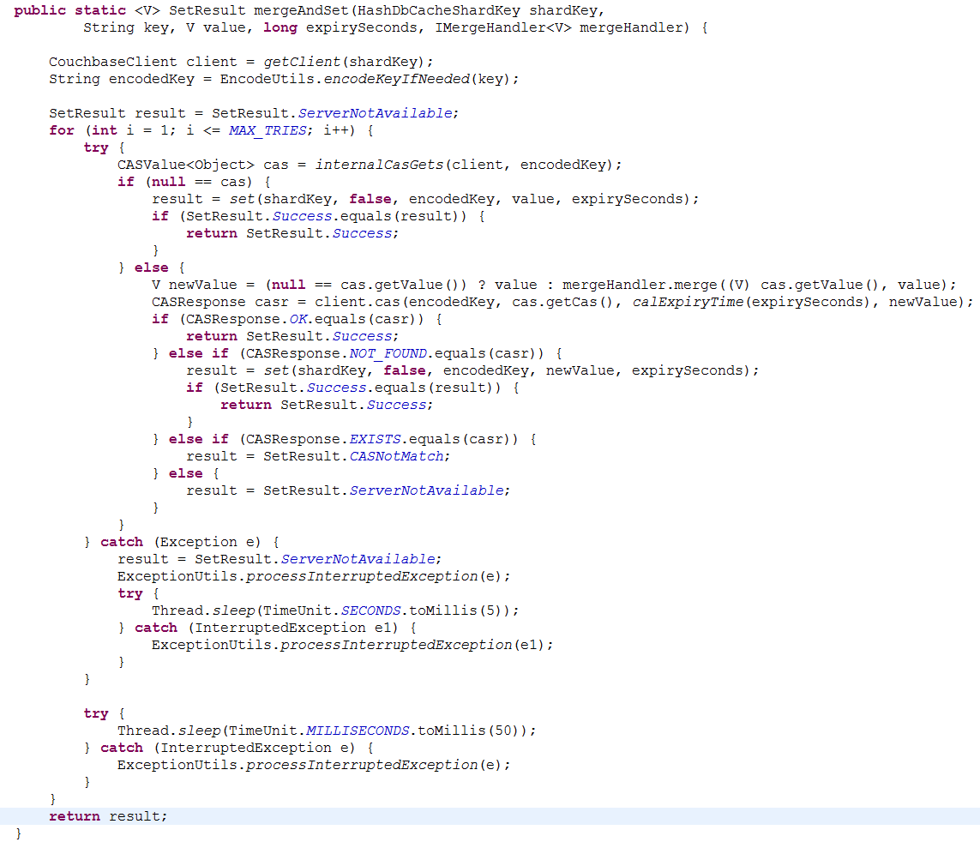
HashCacheCouchBaseUtils - MergeAndSet
取数据 (乐观锁)
无 CAS, 新数据，直接存储
有 CAS,合并数据并调用 CAS 方法存储数据
检查 CAS 返回状态

Slide 44
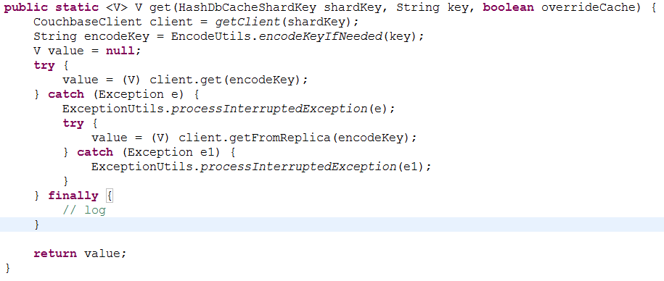
HashCacheCouchBaseUtils - GET
可能在取数据的瞬间正好有 Node 不可用
从 Replia 中再取一次

Slide 45
5
CouchBase监控管理

Slide 46
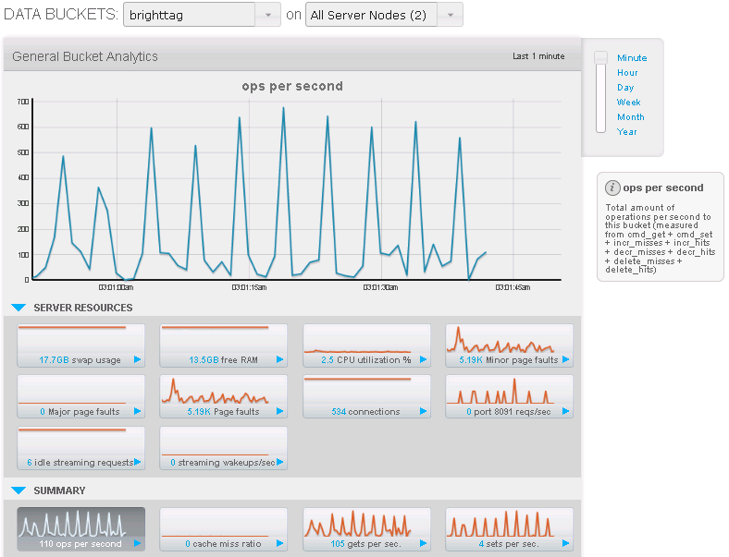
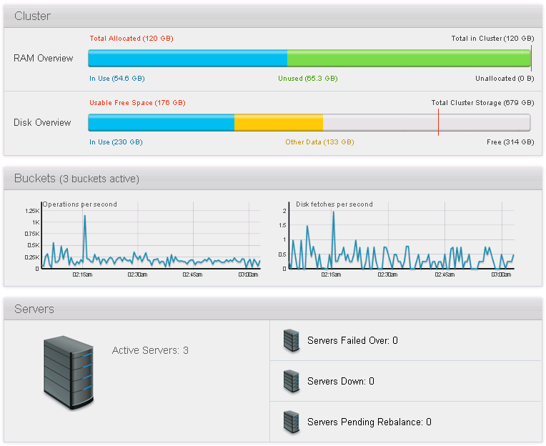
CouchBase 监控
点击 Bucket 名字，将会出现多种监控图

Slide 47
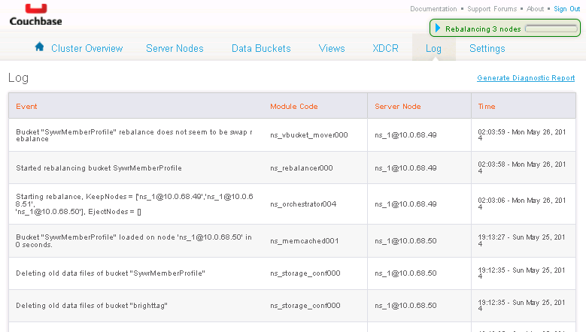
CouchBase 日志

Slide 48
CouchBase 命令入门
CouchBase 默认安装在 /opt/couchbase/, OS 不同，安装位置不同，我们以 Linux 为例
它的所有命令都放在 /opt/couchbase/bin/
启动停止命令 sudo /sbin/service couchbase-server start | stop | restart

Slide 49
CouchBase - CLI (Command-Line Interface)
Command | Description
server-list | List all servers in a cluster
server-info | Show details on one server
bucket-list | List all buckets in a cluster
bucket-create | Add a new bucket to the cluster
bucket-edit | Modify an existing bucket
bucket-delete | Delete an existing bucket
…

Slide 50
CouchBase - server-list
命令格式 couchbase-cli COMMAND [BUCKET_NAME] CLUSTER [OPTIONS]
查看一个 Cluster 中的所有机器 /opt/couchbase/bin/couchbase-cli server-list --cluster=10.0.68.49:8091 -u Administrator -p w1shb00k

Slide 51
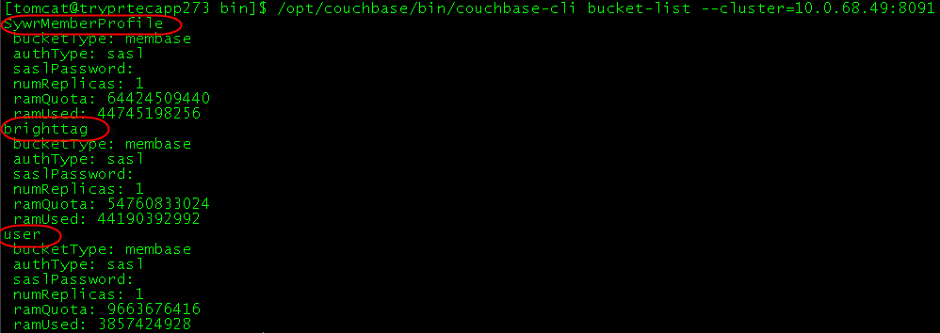
CouchBase - bucket-list
查看一个 Cluster 中所有 bucket /opt/couchbase/bin/couchbase-cli bucket-list --cluster=10.0.68.49:8091 -u Administrator -p w1shb00k

Slide 52
CouchBase - REST API
命令格式 curl -u admin:password http://localhost:8091/pools
查看 server-list （返回 JSON） /opt/couchbase/bin/curl -u Administrator:w1shb00k http://10.0.68.49:8091/pools/nodes

Slide 53
CouchBase – 备份 / 恢复
备份 - cbbackup [options] [source] [destination] /opt/couchbase/bin/cbbackup http://10.0.68.49:8091 /data/couchbase/backup/brighttag-`date '+%G%m%d'` --username=Administrator --password=w1shb00k --threads=8 --bucket-source=brighttag --extra=batch_max_size=10000
恢复 - cbrestore [options] [host] [source] [destination] /opt/couchbase/bin/cbrestore /data/couchbase/backup/brighttag-`date '+%G%m%d'` http://10.235.91.76:8091 --username=Administrator --password=w1shb00k --threads=8 --bucket-source=brighttag --extra=batch_max_size=10000

Slide 54
Q & A

Slide 55
谢 谢
Thank You!

